Slide 1

캡스톤 디자인 중간발표
NEXT REALITY 팀
2024-05-13

Slide 2
목차
1. 개발 현황
2. 개발 내용
- 사용자 정보 시스템
- 에셋 시스템
- 맵 시스템
- 멀티플레이 시스템
3. 팀원 개발 내용

Slide 3
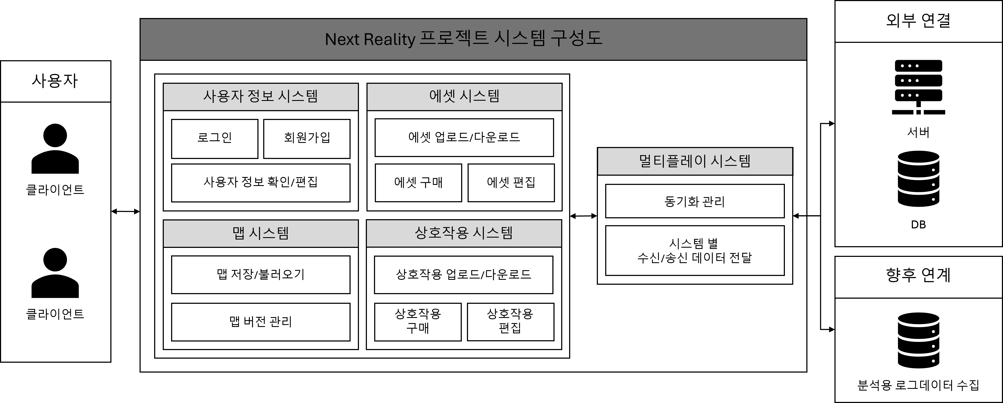
1. 개발 현황
Notes:
현재 멀티플레이 모드 개발 중
서버에 직접적으로 연결은 하지 않은 상태
다만 서버에서 broadcast 한 데이터를 클라이언트가 어떻게 해석하고 표현할 지에 대한 내용을 중점적으로 개발하고 있음

Slide 4
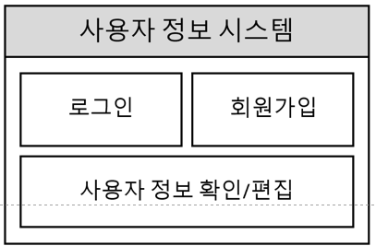
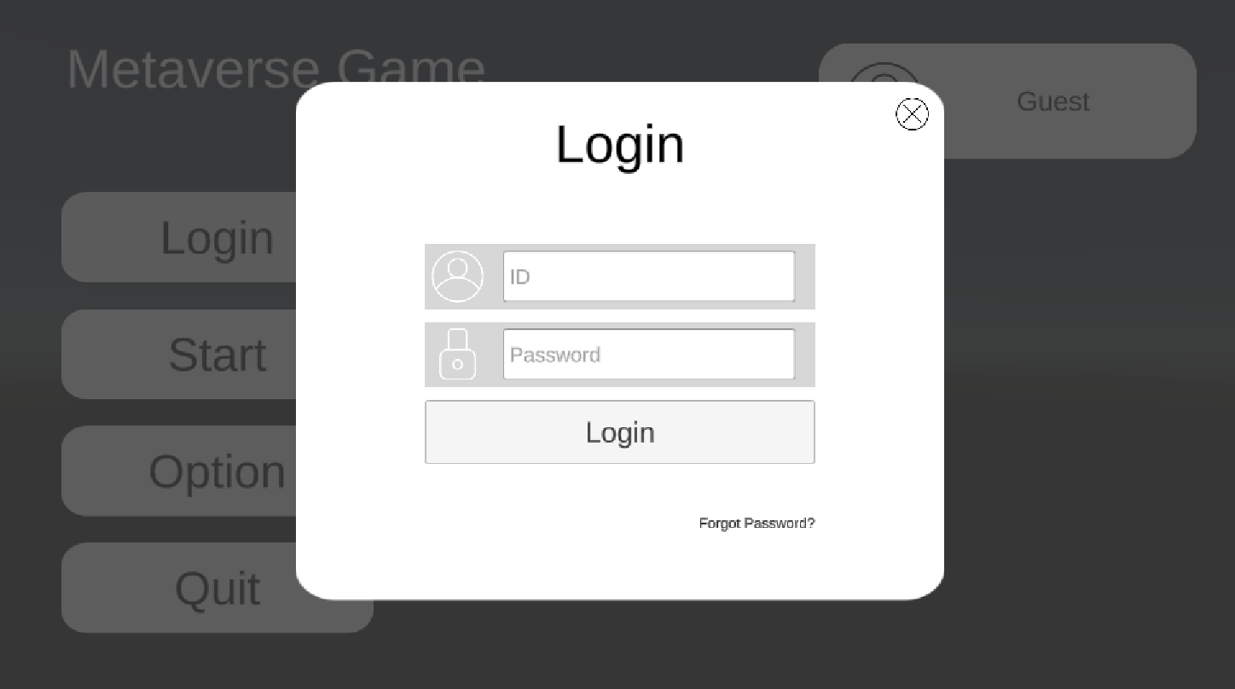
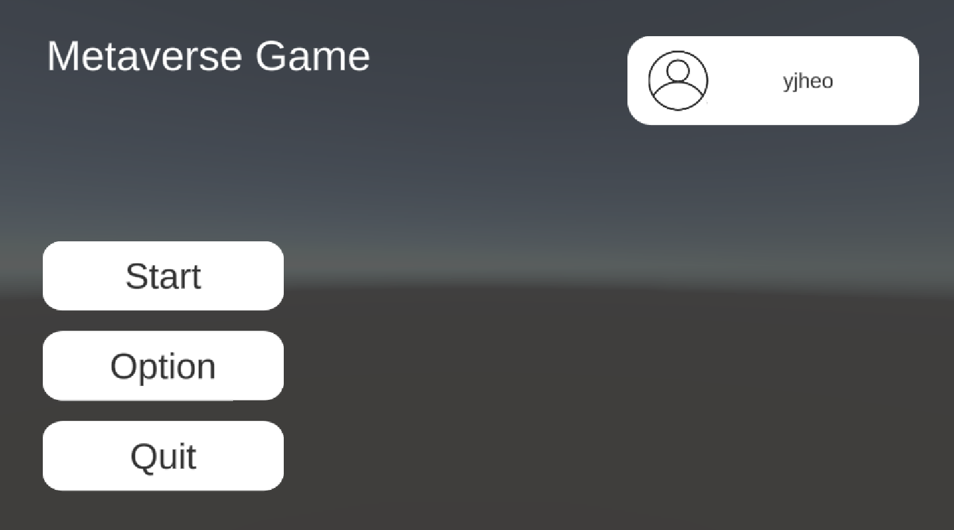
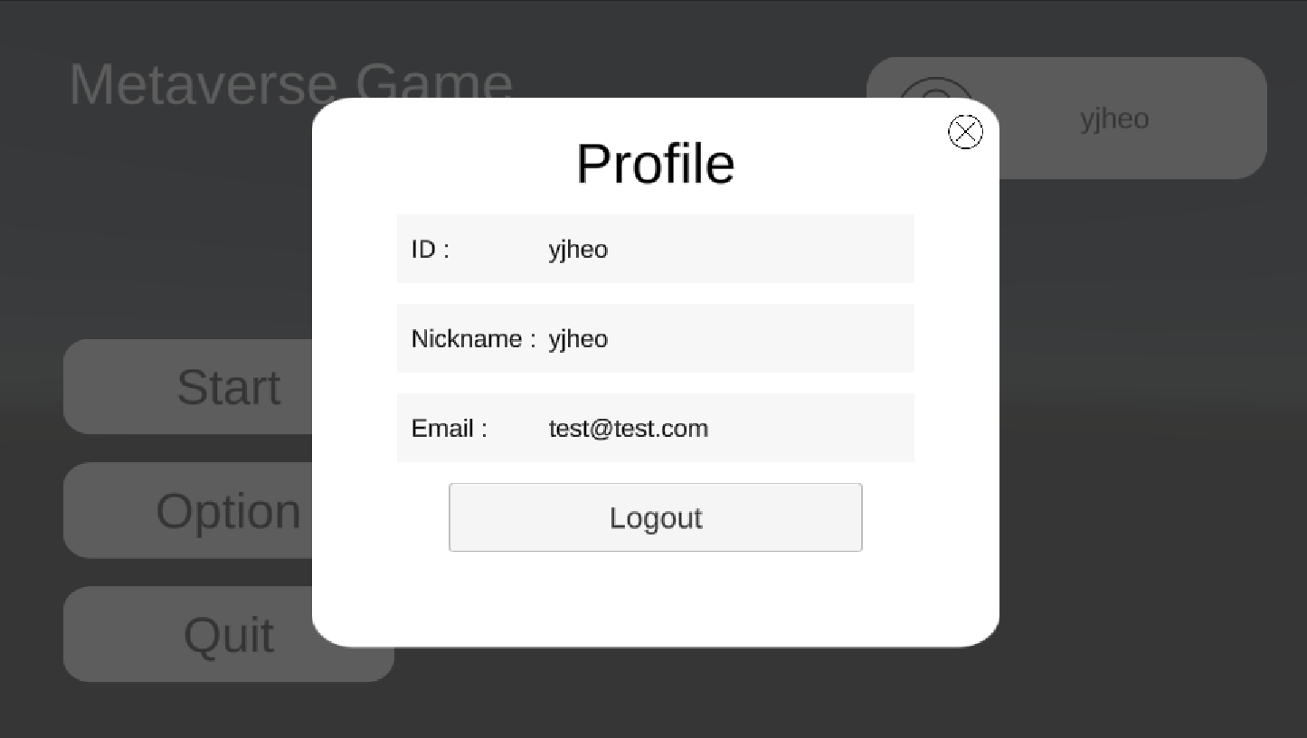
2. 개발 내용 – 사용자 정보 시스템
로그인, 회원가입 개발 완료 (HTTP 사용)
사용자 정보 확인 가능. 편집 기능은 추가 예정

Slide 5
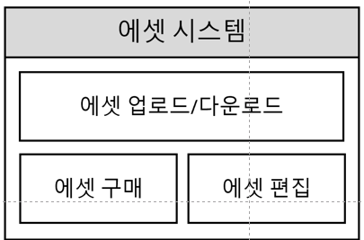
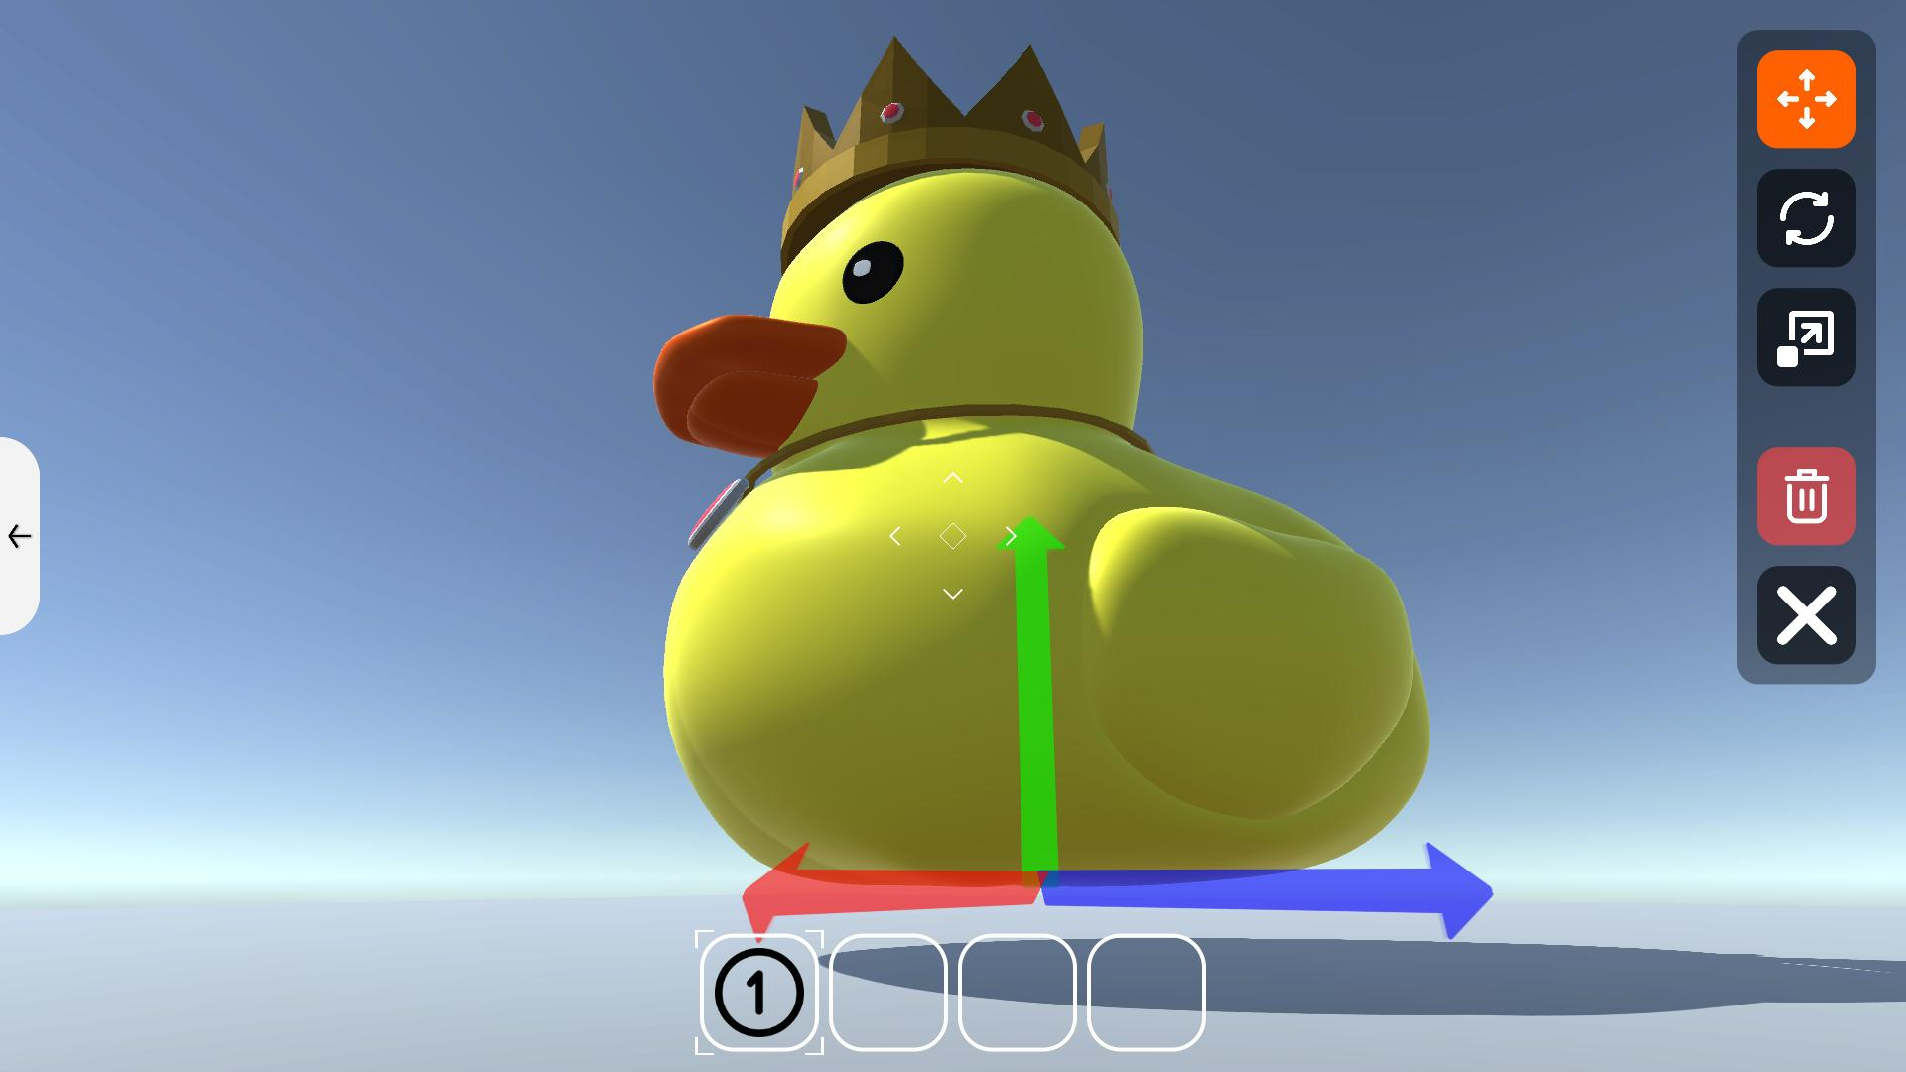
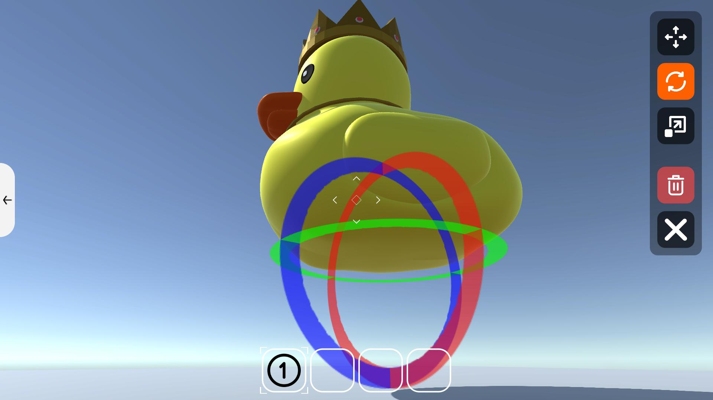
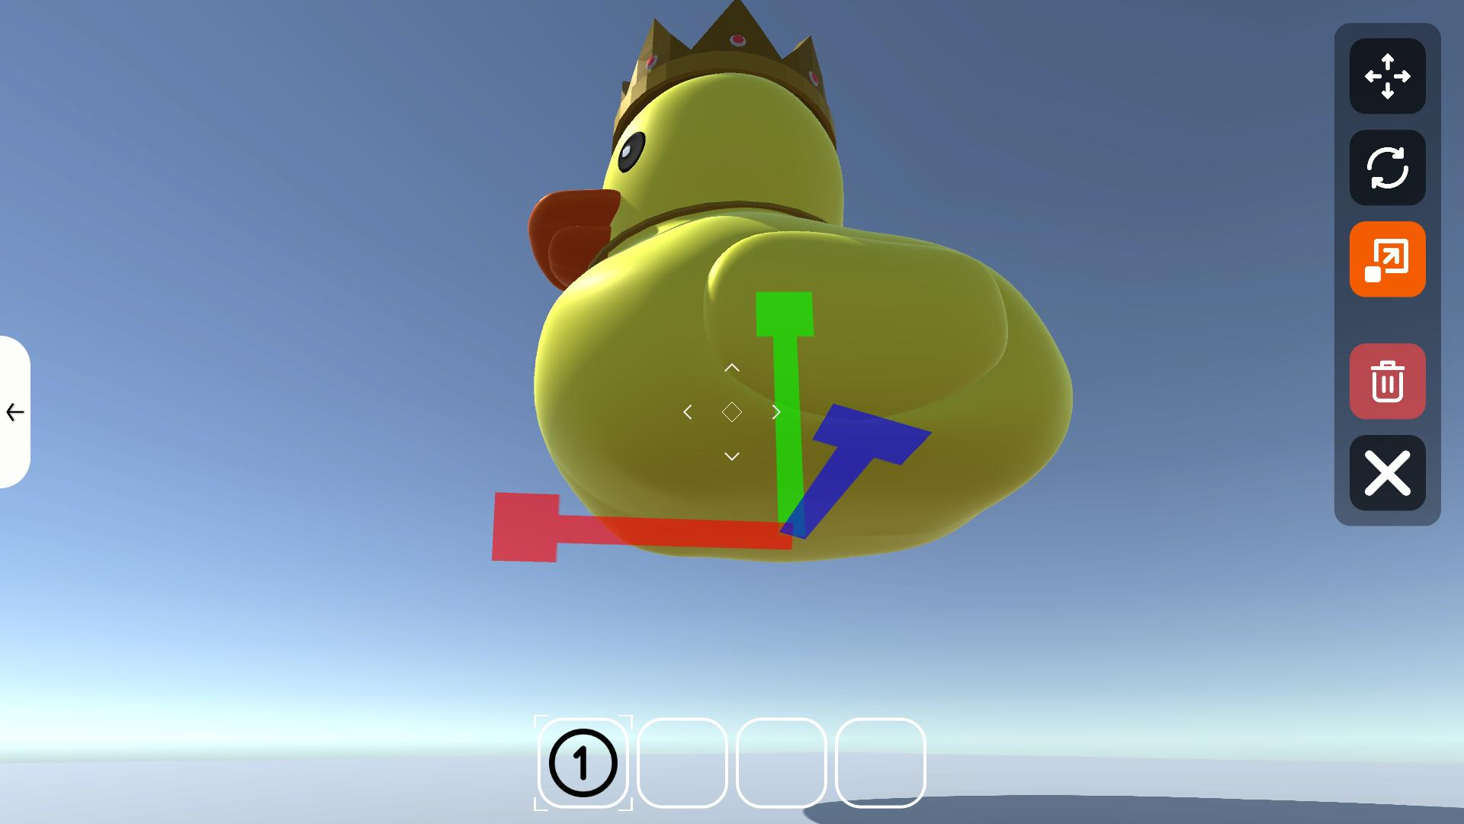
2. 개발 내용 – 에셋 시스템
에셋 업로드, 다운로드, 편집 구현 완료
에셋 구매 추가 예정
에셋 다운로드 루틴
DownRoutine
LoadRoutine
WearRoutine
EndRoutine

Slide 6
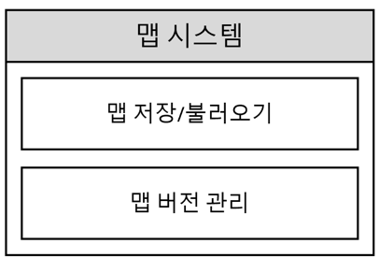
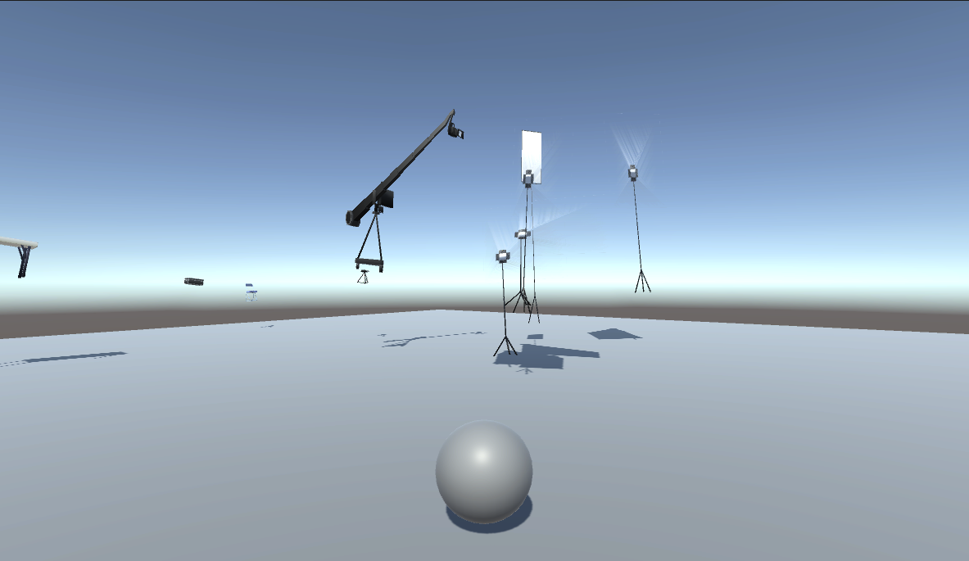


2. 개발 내용 – 맵 시스템
맵 저장/불러오기 구현 완료
맵 버전 관리 추가 예정
Map Data Encoding/Decoding
client
External server

Slide 7
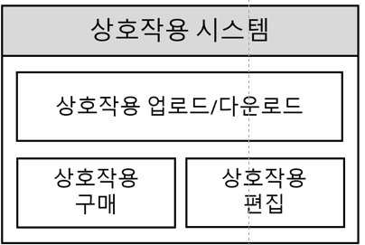
2. 개발 내용 – 맵 시스템
캡스톤디자인 2에서 구현 예정
인게임에서 파이썬 스크립트를 작성하고
오브젝트에 붙여 상호작용 할 수 있도록 만들고자 함
In Game
Python Engine
Ironpython 라이브러리 사용 예정
C# 스크립트 안에서 파이썬 엔진을 구동하여
사용자가 작성한 파이썬 스크립트를 실행하도록 함
또한 사용자 간 거래가 가능하도록 할 예정
(추후 변경 가능)
.py file
GameObject
.py file
GameObject
.py file
GameObject

Slide 8
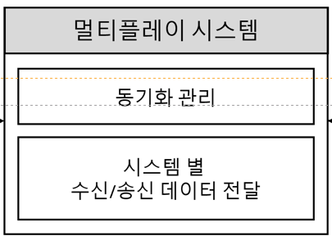
2. 개발 내용 – 멀티플레이 시스템
현재 구현 중에 있음
서버로부터 브로드캐스트 되는 내용을 받고
그에 맞는 행동을 클라이언트 단에서 실행할 수 있도록 하는
EventListener 클래스 작성
브로드캐스트 되는 신호의 양식 (추후에는 ProtoBuf 사용하여 변경 예정)
커맨드$메시지의 형태로 $ 기준 split
메시지는 data;data;…;data 의 형태로 ; 기준 split

Slide 9
2. 개발 내용 – 멀티플레이 시스템
기본 틀 : 커맨드$메시지1;메시지2;메시지3;…
커맨드 이름 | 사용자 접속/퇴장 | 사용자 이동 | 사용자 상호작용 | 에셋 설치 | 에셋 삭제 | 에셋 변경
메시지 형태 | 사용자 ID 접속시간 | 사용자 ID 이동한 위치 트랜스폼 (회전/크기) | 사용자 ID 상호작용 대상 (시스템/ 다른 사용자/ 오브젝트) 대상 ID 상호작용 ID | 사용자 ID 고유 에셋 ID 트랜스폼 | 사용자 ID 방 오브젝트 ID | 사용자 ID 방 오브젝트 ID 변경 전 트랜스폼 (미정) 변경 후 트랜스폼
추가 정보 |  |  |  | 에셋 설치는 성공 시에 설치 메시지에 방 오브젝트 ID를 포함해서 전달함 |  | 변경 전 트랜스폼을 데이터에 포함하여 이전 상태를 유추할 수 있도록 하는 것이 목표
방 오브젝트 ID : 에셋을 방에 설치하였을 때 자동으로 부여되는 ID. 방에서 같은 에셋을 여러 개 설치하여도 구분할 수 있도록 하기 위함
Notes:
따라서 해당 기획내용 – 동기화 부분에서는 어떤 데이터가 서버에게 오갈지 정의했음.
데이터가 전송될 때의 기본적인 틀은 커맨드와 메시지 사이에 달러 표시를 포함함.
커맨드의 종류는 사용자 관련 4가지와 에셋 관련 3가지로, 총 7가지를 가짐 (사용자 접속, 사용자 퇴장, 사용자 이동, 사용자 상호작용, 에셋 설치, 에셋 삭제, 에셋 변경)
이 표는 해당 커맨드 종류에 따라 뒤에 나타나는 메시지의 형태를 정리한 것
에셋 설치의 경우에는 설치되기 전에는 방에 존재하지 않기 때문에, 방 오브젝트 ID 또한 존재하지 않음.
따라서 설치가 승인된 경우에는 방 오브젝트 ID를 생성한 후에 기본 메시지 폼에 포함하여 전달함
에셋 변경의 경우에는 변경 전 트랜스폼을 데이터에 포함하여 이전 상태를 유추할 수 있도록 하는 것을 목표로 하고있음.
또한 해당 메시지를 받았을 때 클라이언트에서 어떻게 처리할 지도 개발 중에 있음

Slide 10
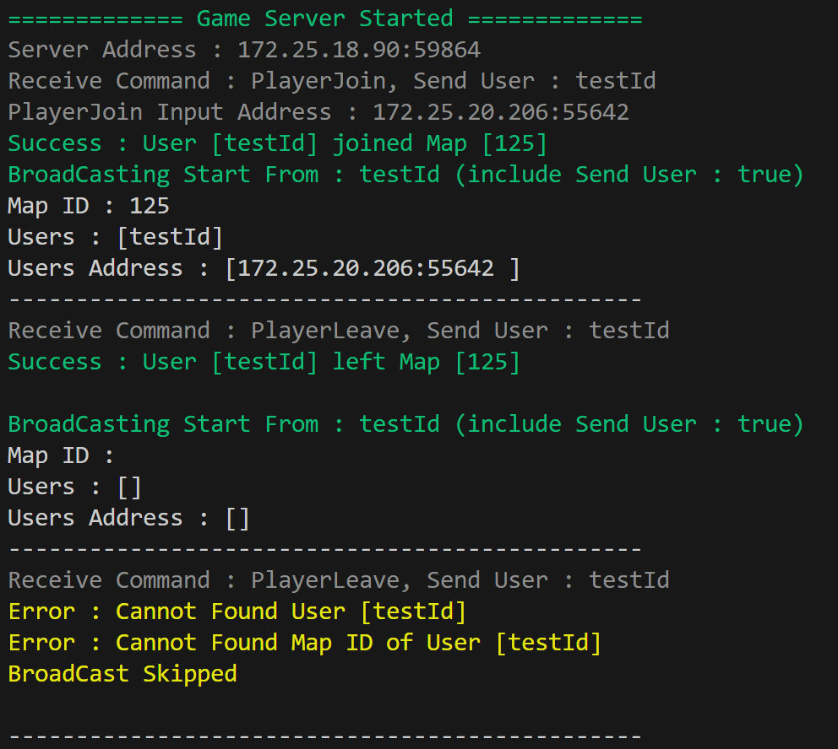
2. 개발 내용 – 멀티플레이 시스템
게임 서버 Go로 제작 중
현재 PlayerJoin, PlayerLeave 구현 성공
(중복 아이디, IP의 경우 접속 불가하게 함)
PlayerMove 구현 중
이후에 AssetCreate, AssetMove, AssetDelete 구현 필요
특히 Asset 관련 요청은
Map Creator List에서 유저 권한을 확인해야 함

Slide 11

3. 팀원 개발 내용
이혜림
박준서
최준혁
에셋 업로드 구현
User Manager
HTTP 통신용 클래스
UDP 게임 서버 통신
전반적인 GUI 설계
(에셋 드로우 창, 에셋 변경 기즈모 등)
멀티플레이 동기화 고도화
플레이어 애니메이션 추가
Map Data Controller
Asset Routine Manager
멀티플레이 동기화 프로토타입
UDP 클라이언트 통신

